Slide 1
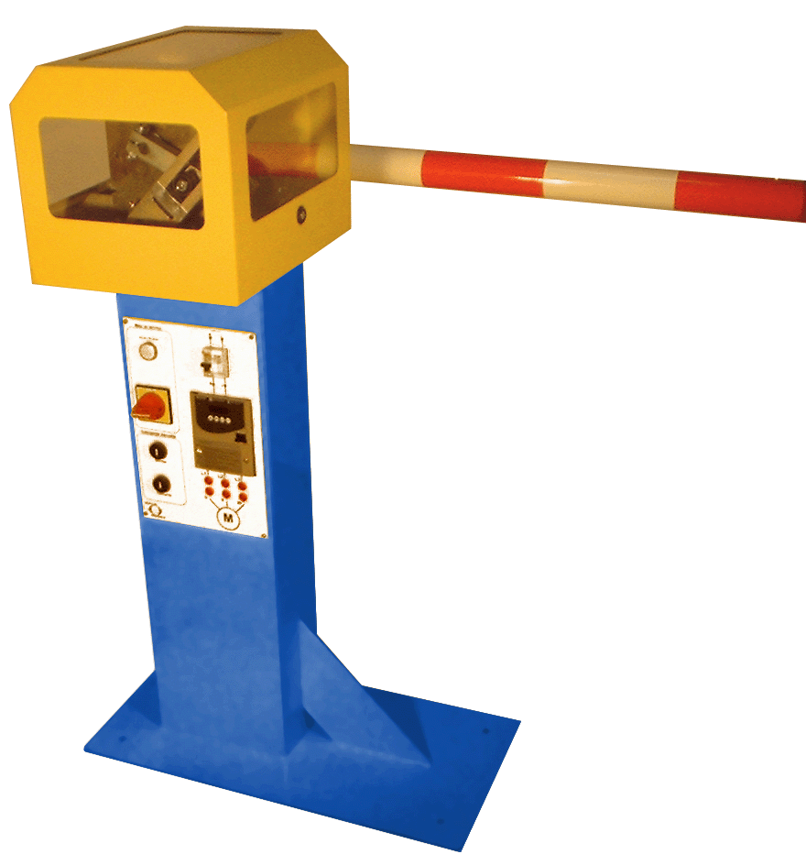
Dossier ressources
BARRIERE

Slide 2
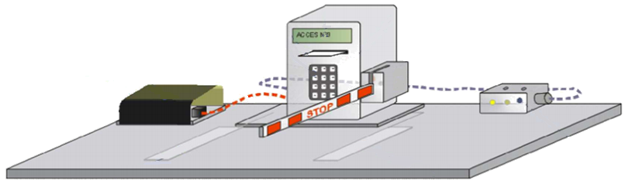
Présentation
Le système Barrière Sympact a pour fonction, pour un véhicule, d’assurer la gestion de l’accès à un espace délimité.
Bon nombre de situation de contrôle d’accès utilisent une telle fonction aussi limiterons nous, pour notre système, à la gestion de l’accès à un parking.
Carte à puce
Afficheur LCD
Montée urgence
Fin course haut
Fin course bas
Clavier
SERIE RS 232
BUS I2C
Sensibilité boucles
ETHERNET
Interface boucles
Boucle détection amont
Boucle détection aval
ILOT BARRIERE

Slide 3
Mise en œuvre
Pilotage de la barrière :
  Lancer le logiciel Sympact,
  Connecter la barrière en prenant soin de bien choisir le port COM correspondant,
  Lancer la procédure de prise d’origine,
  Mettre la barrière en mouvement en cliquant sur ouvrir/fermer.
ILOT BARRIERE

Slide 4
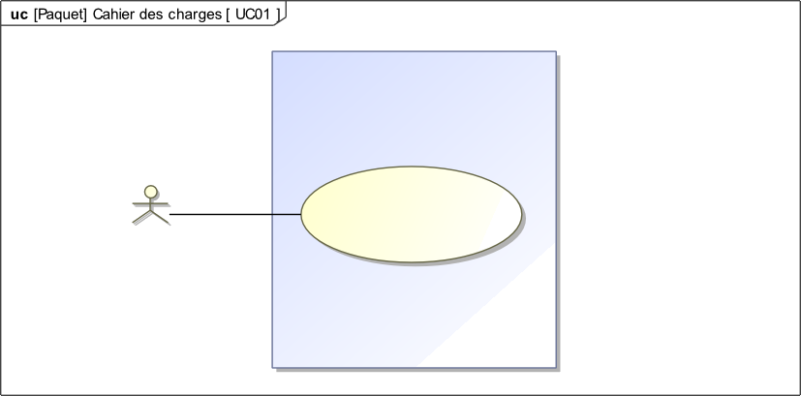
Fonctions : Cas d’Utilisation
ILOT BARRIERE

Slide 5
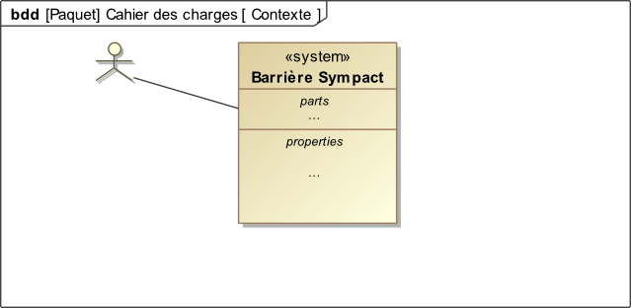
Milieu Extérieur: Contexte
ILOT BARRIERE

Slide 6
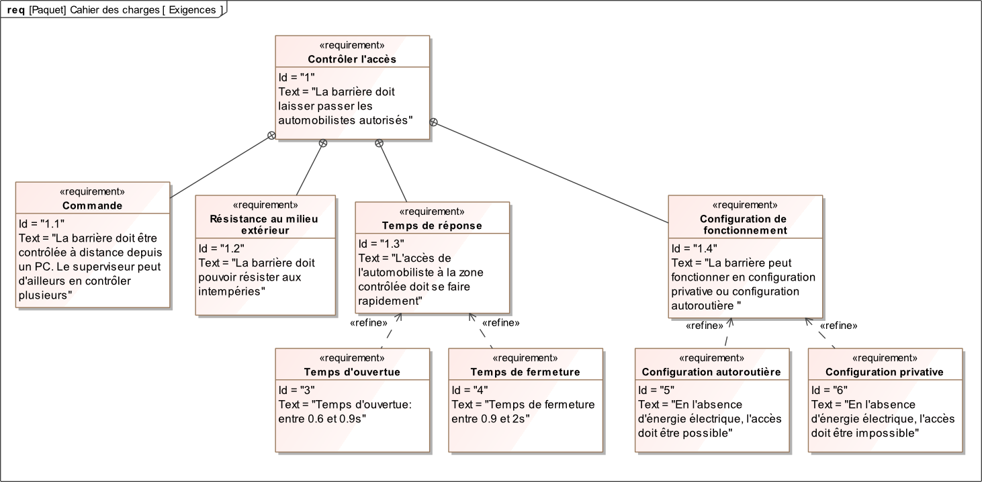
Cahier des charges: Exigences
ILOT BARRIERE

Slide 7
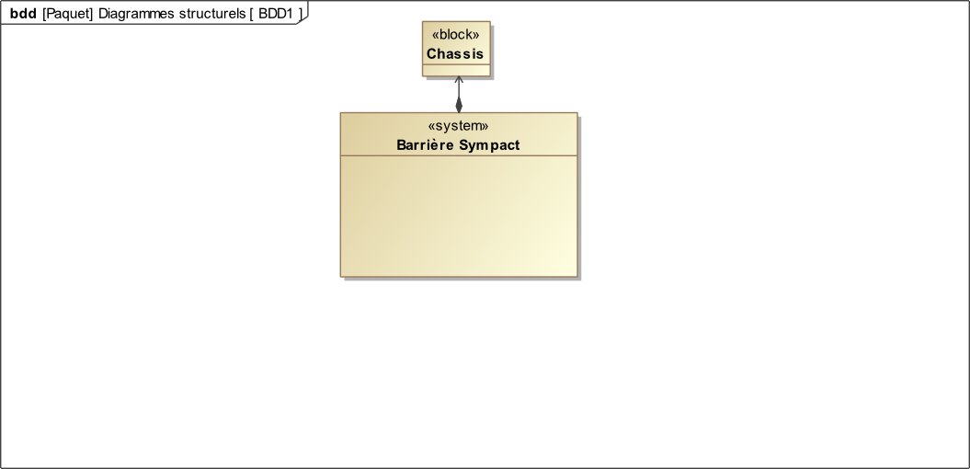
Composants : Définition de Blocs
ILOT BARRIERE

Slide 8
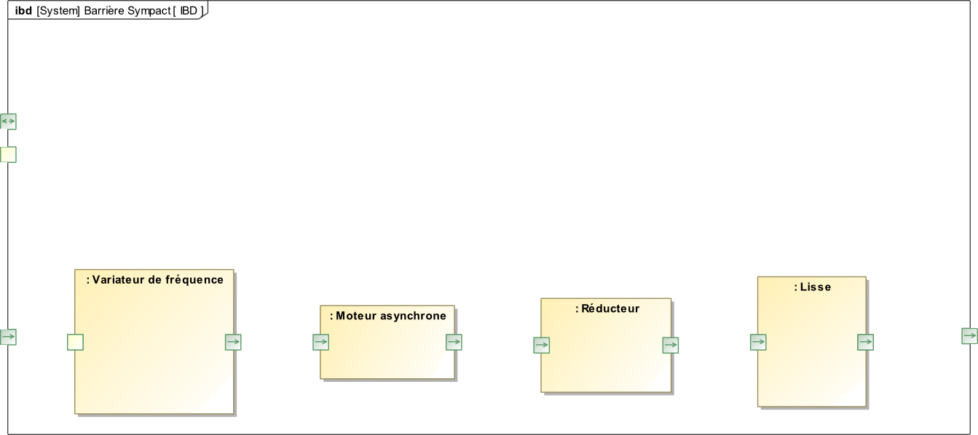
Flux traversant : Blocs Internes
ILOT BARRIERE

Slide 9
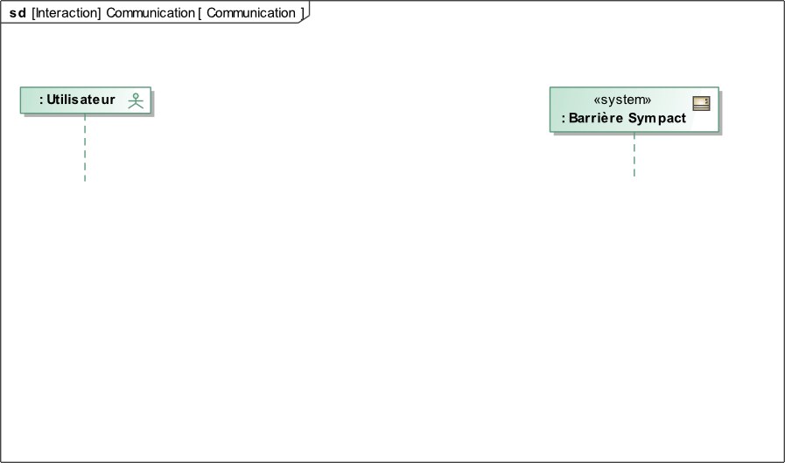
Diagramme de séquence
ILOT BARRIERE

Slide 10
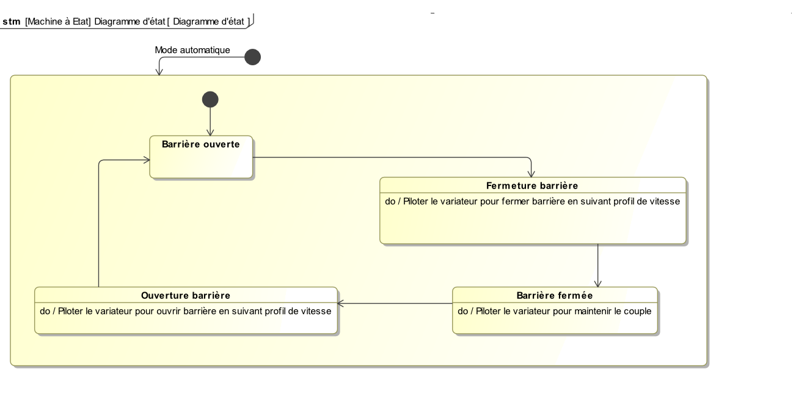
Diagramme d’état
ILOT BARRIERE

Slide 11
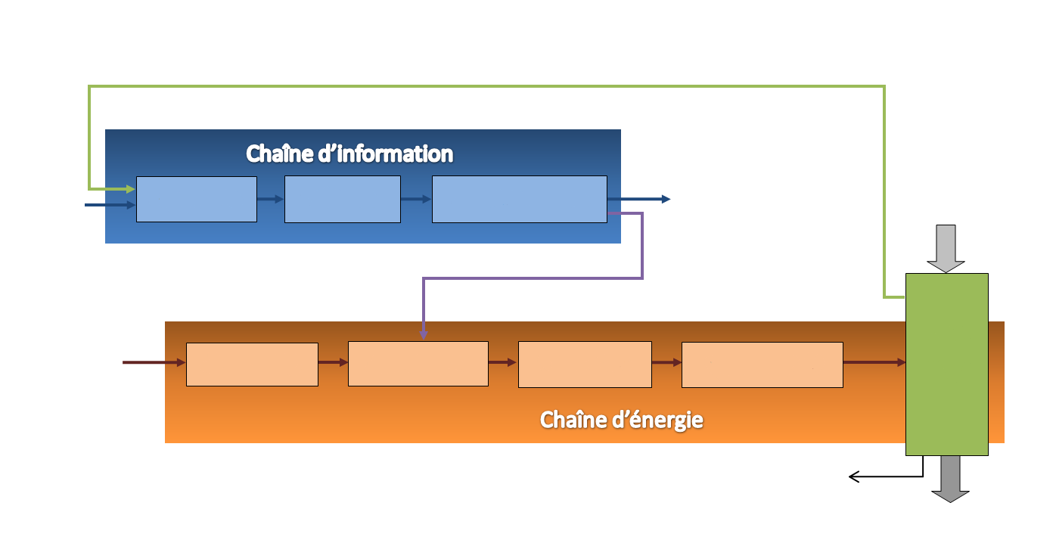
Chaines d’énergie et d’information
ILOT BARRIERE

